Slide 1
Peltohaun lohkoasiat, satelliittiseuranta ja muutosmahdollisuudet

Slide 2
Perus- ja kasvulohkot
Perusperiaatteisiin ei muutoksia. Jako, yhdistäminen ja uuden perustaminen kuin ennenkin
Mahdollisuus lisätä korvauskelvotonta alaa korvauskelpoiseen lohkoon
Vaatimuksena ns. päistehaitan vähentäminen (kts. seuraava dia)
Lisäys voi olla enintään 5% korvauskelpoisen lohkon alasta, kuitenkin enintään 0,5ha
31.12.2022 jälkeen raivatuilla muilla aloilla nurmivaatimus
Kunta tarkistaa lohkojen hallintatiedon oikeellisuuden satunnaisotannalla.
Vuokrasopimukset oltava kunnossa ja oikea hallintatieto tukihakemuksella.
Jos suullinen sopimus lisää lohkon lisätietoihin maanomistajan yhteystiedot
Kasvulohkot oikeaan paikkaan!

Slide 4
Maatalouskäytöstä poisto ja palauttaminen
Jos ala ei täytä maatalousmaan edellytyksiä, ala tulee poistaa peruslohkosta rajakorjauksella, tai passivoimalla koko lohko.
Jos ala otetaan takaisin käyttöön, sen voi palauttaa lohkoon tai perustaa uuden lohkon.
Lohko saa takaisin aiemmat ominaisuutensa mm. korvauskelpoisuus.
Ehdollisuuden nurmivaatimusta ei sovelleta jos alkuperäinen lohko otettu maatalouskäyttöön ennen 31.12.2022
Kasvikoodi ’tilapäisesti viljelemätön’ poistunut
Kasvulohkoon voidaan laskea kuuluvaksi säilörehupaalit ja rehuaumat, kun eivät useampaa vuotta, sääolojen vuoksi orastumattomat kasvustot ja ojien kaivuumaat (saavat olla 1 vuoden).
Lohkon alasta tulee poistaa alat, joilla pidempiaikainen varasto ja/tai ei maataloustoimintaa
Pitkään hoitamattomat alat, viljelyyn liittymätön varastointi, rakennustyömaa, jaloittelutarhat jne.

Slide 5
Korvauskelpoisuus
Korvauskelpoisia ovat ne lohkot jotka olleet korvauskelpoisia vuonna 2023
Korvauskelpoisuuden voi vaihtaa jos:
Lohkoilla sama maankäyttölaji
Vaihdettava ala vähintään 0,20ha
Lohkoa, jolle vaihdetaan ei koske nurmivaatimus
Siirretään lohkolta, jolla edellisenä vuonna hyväksyttyjä kasvulohkoja
Korvauskelpoisuuden voi vaihtaa myös silloin kun lohkoilla eri omistaja:
Maanomistaja tekee hakemuksen
Oltava saman ELY-keskuksen alueella
Korvauskelpoisuus poistuu jos:
Ala poistetaan maatalouskäytöstä viljelijän tai valvonnan toimesta
Alalla ei maataloustoimintaa 3 perättäisenä vuonna
Korvauskelpoisuus voidaan palauttaa jos se on poistunut vuonna 2023

Slide 6
Muutosmahdollisuudet ja satelliittiseuranta
Lisäksi hiukan vipu-mobiilista ja selvityspyynnöistä

Slide 7
Vipu-mobiili
Älypuhelimeen ladattava sovellus, joka toimii viljelijän ja hallinnon välisenä tiedonvaihtokanavana
Sovelluksesta näkee tehtävät (selvityspyynnöt), maksutiedot, lohkotiedot sekä voi ottaa vapaakuvia
Sovelluspäivityksiä tulee tiuhaan, joten jos ilmenee ongelmia kannattaa aloittaa sovelluksen päivityksestä.
Vaatii vahvan tunnistautumisen
Nyt mahdollista myös biometrinen tunnistautuminen
Sormenjälki, kasvojentunnistus, näyttökoodi yms.
Löydyttävä jokaiselta tuenhakijalta tai vähintään lähipiiriltä
Tarvitaan asiointioikeudet -> valtuutus Vipussa tai lomakkeella 457

Slide 8
Talviaikaisen kasvipeitteisyyden selvityspyynnöt
Ensimmäinen erä selvityspyyntöjä lähti 18.3.2024
Vakka-Suomen Yta:n alueella 1348 (1234 kpl 9.4.2024)
Ei kannata hoppuilla vastausten kanssa
Osa selvityspyynnöistä jo passivoitunut
Vastaaminen mahdollista riippuen kasvipeitteisyyden säilytysajasta
16.3. Ehdollisuuden vähimmäismaanpeite
16.4. Ekojärjestelmätuen talviaikainen kasvipeite
1.5. Ekojärjestelmätuen talviaikainen kasvipeite pysyvillä nurmilla
Samalle lohkolle voi tulla selvityspyyntö sekä ehdollisuudesta, että ekojärjestelmästä
Vastaa sen jälkeen, kun lumet ja jäät sulaneet (kts. seuraava dia)
Viimeiset selvityspyynnöt lähtevät 16.4. tai 2.5. jälkeen
Näiden päivien jälkeen ei tarvitse ottaa kuvia varmuudeksi

Slide 9
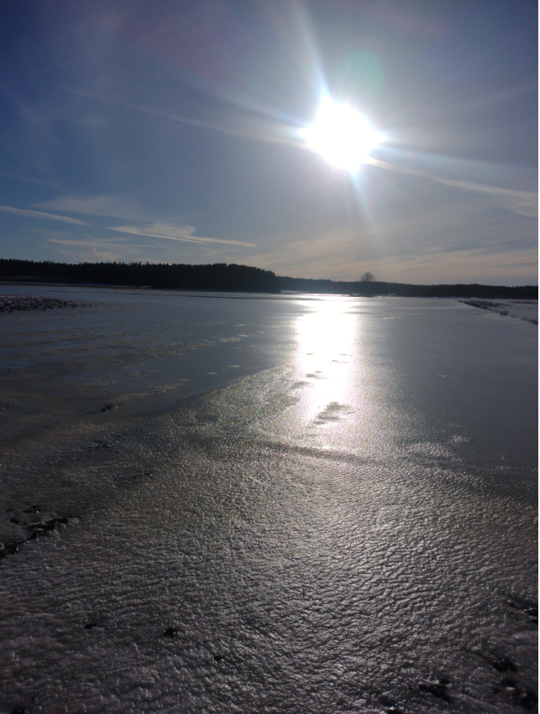
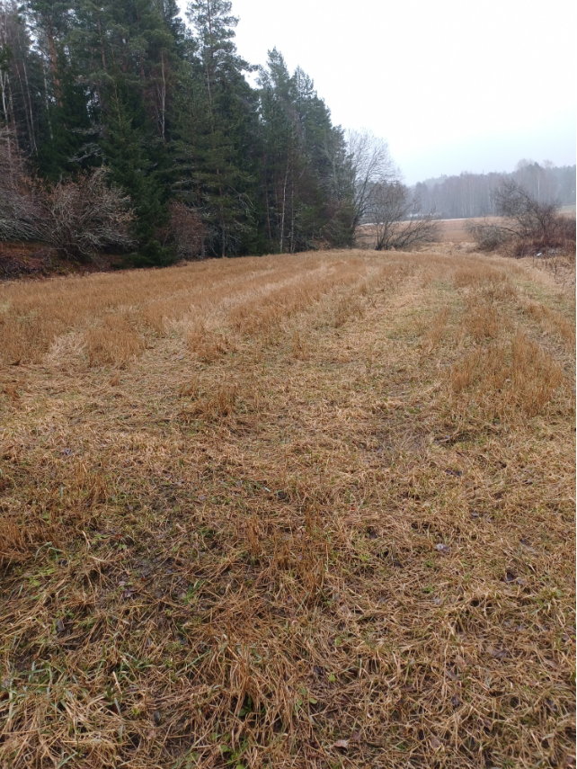
Ei näin: Vaan näin:

Slide 10
Hakemuksen muutosmahdollisuudet
Hakemusta tai syysilmoitusta on mahdollista muuttaa hakuajan jälkeen Vipu-palvelussa
Syysilmoituksen muutosaika on 15.3.-23.5.2024
Peltotukihaun muutosaika haun päättymisestä 2.10.2024 asti
Muutosaikana voi muuttaa hakemuksen/syysilmoituksen tietoja
Muutokset kannattaa tehdä välittömästi kun huomaa niiden tarpeen, sillä paikalla tehtävä valvonta lukitsee muutosmahdollisuudet
Ilmoita muutoksista kirjallisesti (sähköposti)
Yksittäisen tai koko peltotukihakemuksen peruminen
Muutokset hakemukseen ennen kuin sähköinen muutosaika on avautunut
Ilmoitus kuntaan tai ELY-keskukseen riippuen kummalle asia kuuluu

Slide 11
Syysilmoituksen muutosmahdollisuudet
On nyt meneillään 23.5.2024 asti vuoden 2023 osalta
Voi muuttaa vain kasvipeitteisyyden tietoja
Tehdään sähköisesti Vipu-palvelussa
Ei tarvitse erikseen lähettää, vaan muutokset tallentuvat ilman erillistä uudelleenlähetystä
Käy aina Vipuneuvojassa muutoksen jälkeen!
Tarkista esimerkiksi, että vähimmäismaanpeitteen vaatimus täyttyy myös muutosten jälkeen
Muut syysilmoituksella ilmoitetut tiedot ovat selattavissa
Jos huomaat virheen ota yhteys maaseututoimeen

Slide 12
Peltotukihakemuksen muutosmahdollisuudet
18.6.2024 päättyvän peltotukihaun jälkeen 2.10.2024 asti
Voi muuttaa peltotukihakemusta
mm. lisätä ja poistaa hakurasteja, vaihtaa kasveja tai muita virheellisiä tietoja
Pidä hakemus ajantasaisena mahdollista tilalla tehtävää valvontaa silmällä pitäen
Ei tarvitse erikseen lähettää käsittelyyn
Muutosten jälkeen käy Vipu-neuvojassa
Tarkista esimerkiksi, että tuottamatonta alaa on edelleen ilmoitettuna 4%

Slide 13
Mitä muutoksia voin tehdä hakemukseeni muutosaikana?
Kasvulohkon kasvin vaihtaminen ja kasvulohkon rajan korjaaminen
Lisätietojen antaminen
Lisätä hakurasteja (rajatusti)
Ympäristökorvauksen tilakohtaisen toimenpiteen vaihtaminen
Lisätä tai poistaa ympäristökorvauksen lohkokohtaisia toimenpiteitä
Lisätä tai poistaa ekojärjestelmätuen toimenpiteitä
Peruslohkon tietoja voi muuttaa rajatusti: nimi, hallinnan peruste, vuokranantaja
Tuenhakijan vaihtaminen
Voit perua tuet yksittäiseltä lohkolta kasvikoodilla Tuen peruminen

Slide 14
Mitä en voi muuttaa muutosaikana
Lisätä uutta alaa tuottamattomaan alaan
Jos tukihaussa ilmoittanut tuottamatonta alaa 2% ei muutosaikana 2% ylittävää huomioida
Lisätä uusia peruslohkoja tai muuttaa peruslohkon rajoja
Ilmoittaa lohkoa yhteiskäyttöön
Tehdä uusia ympäristösitoumuksia, -sopimuksia tai luomusitoumuksia
Muuttaa luomusitoumusten tai ympäristösopimusten tietoja
Kirjallinen ilmoitus näistä ELY-keskukseen
Jos tila joutunut valvontaan ei muutoksia voi enää tehdä

Slide 15
Satelliittiseuranta
Seurataan viljelytoimenpiteitä kasvukauden aikana
Satelliittiseurantaa on kehitetty viime vuoden kokemusten perusteella
Satelliittiseurannan selvityspyynnöt tulevat Vipu-mobiiliin
Esim. satelliitti ei ole havainnut kasvipeitettä tai niittoa määräpäivänä
Satelliittikuvat

Slide 16
Kasvipeitteisyyden satelliittiseuranta
Seurataan onko lohko ollut muokkaamaton/kasvipeitteinen määräpäivään asti
15.3. / 15.4. / 1.5.
Jos ei havaita kasvipeitettä tulee selvityspyyntö
Selvityspyyntö saattaa passivoitua, kun satelliitti havaitsee kasvuston
Ei siis kannata kiirehtiä ottamaan kuvia lumisista pelloista
Havaintoja muodostuu noin parin päivän välein
Viiveestä johtuen selvityspyyntö muodostuu n. 2 viikkoa havaintopäivän jälkeen
Jos muokkaat heti määräpäivien läheisyydessä ota kuva ennen muokkausta vipu-mobiiliin kaiken varalta

Slide 17
Satelliittiseuranta kesällä 2024
Seurataan:
Nurmien niittoa/laidunnusta
Onko ilmoitettu kasvi oikeassa kasviluokassa
Suojavyöhykkeiden ja turvepeltojen nurmien nurmipeitteisyys
Ehdollisuuden nurmivaatimukset
Esim. vuoden 2022 jälkeen raivatut alat
Selvityspyyntöjä aletaan lähettää myöhemmin
Tavoitteena vähemmän turhia selvityspyyntöjä
Niittopäivät muuttuneet 31.8.->15.9.

Slide 18
Lopuksi: Maaseututoimen huomioita vuodelta 2023
Selvittäkää mihin sitoudutte
Hakemuksen palautus hyvissä ajoin
Viimeisenä iltana mahdollisten ongelmatilanteiden ratkaisu hyvin vaikeaa tai jopa mahdotonta
Tarkista, että kaikki haluamasi tuet on haettu
Täydentävää hakua ei enää tule
Aktiiviviljelijän määritelmää tarkastellaan vuosittain, joten tarkista tilan päätoimiala ja alv-velvollisuus
Tuottamatonta alaa on ilmoitettava 4%
Puutteista mahdollisesti isot sanktiot (1-10%)
Vipu-mobiili oltava ladattuna
Aina kannattaa olla yhteydessä meihin, jos ilmenee jotain kysyttävää

Slide 19
Kiitos!

